Slide 1
線上請假操作說明
臺北市私立滬江高級中學
人事室 蘇芬如
108/06/14

Slide 2
線上請假網址
http://hj.hchs.tp.edu.tw／HCHS／

Slide 3
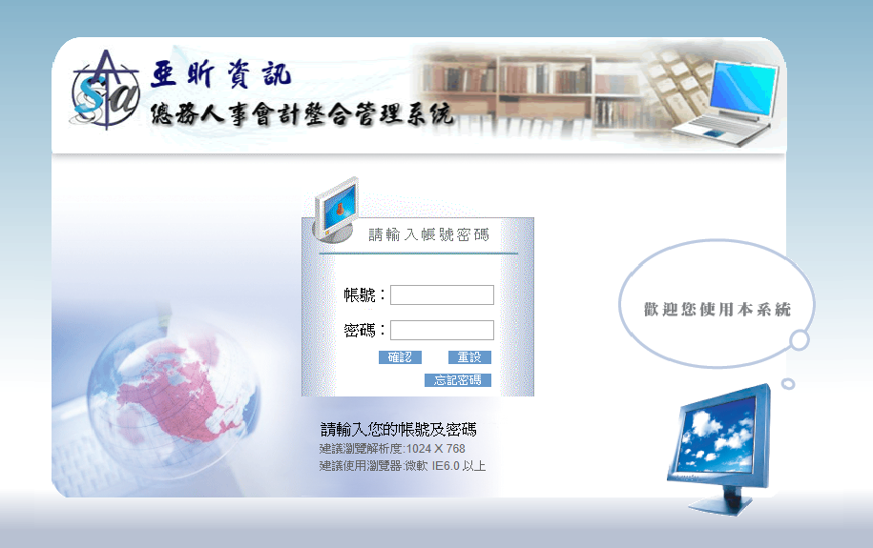
線上請假步驟一
員工編號

Slide 4
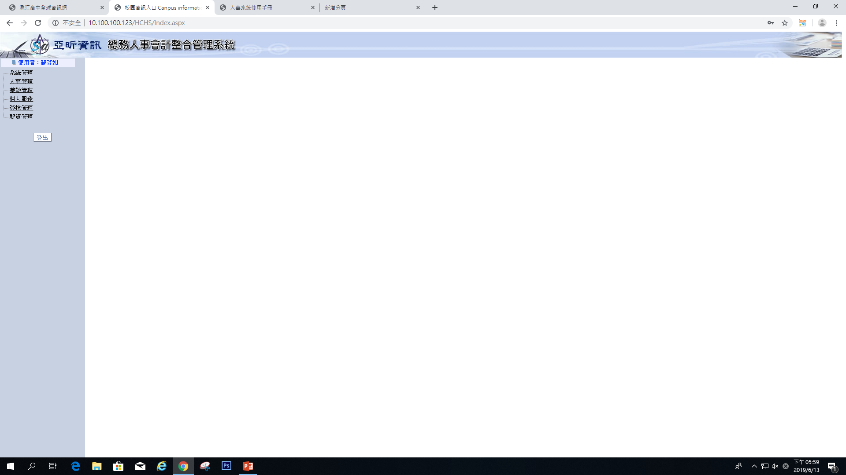
線上請假步驟二
點選
個人服務

Slide 5
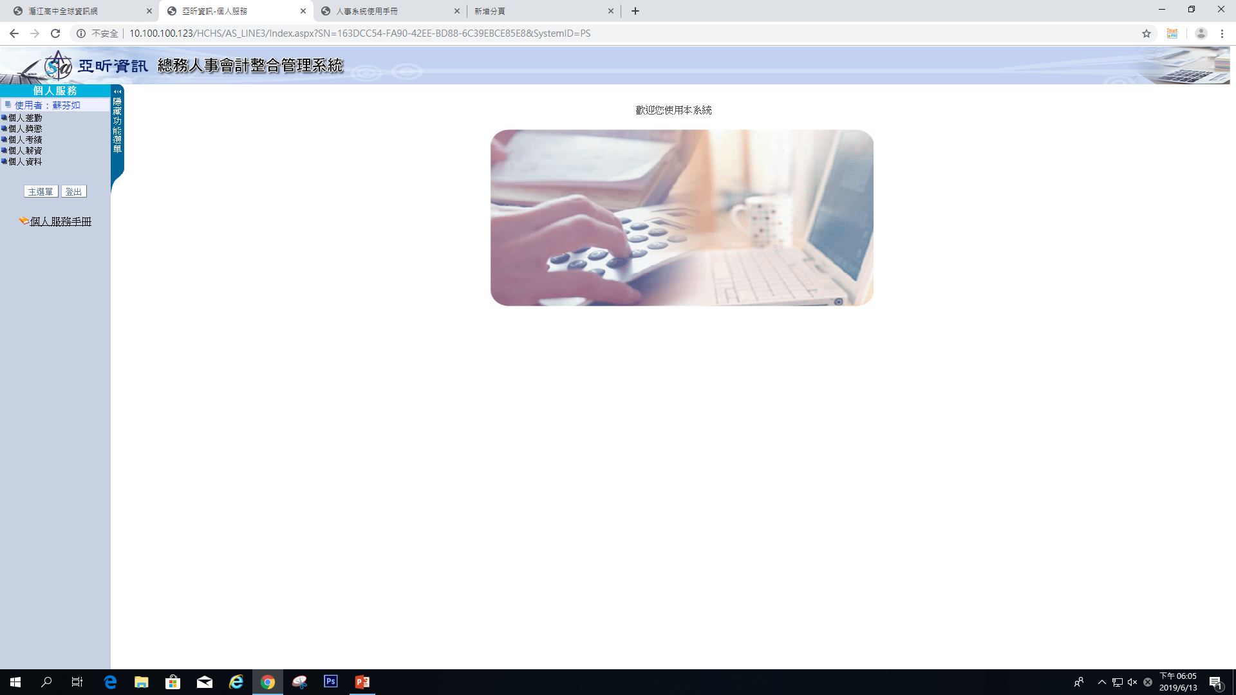
線上請假步驟三
點選
個人差勤

Slide 6
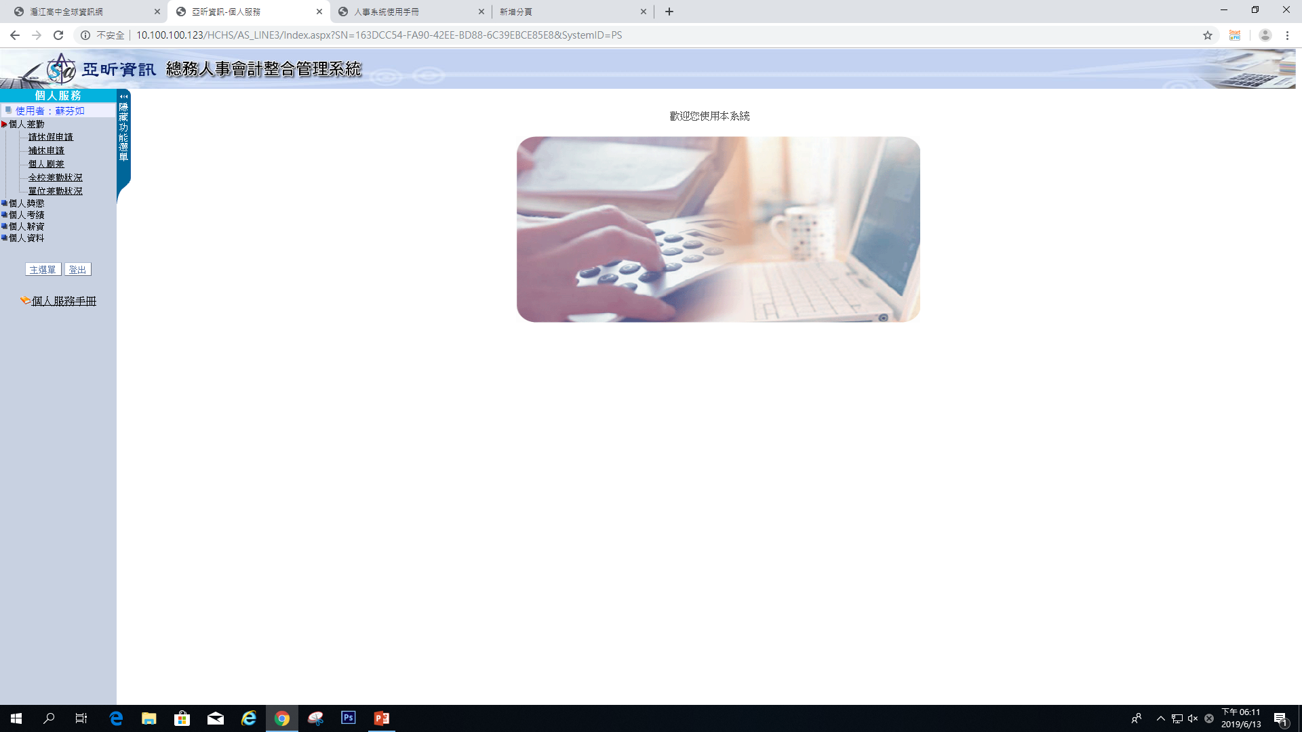
線上請假步驟四
點選
請休假申請

Slide 7
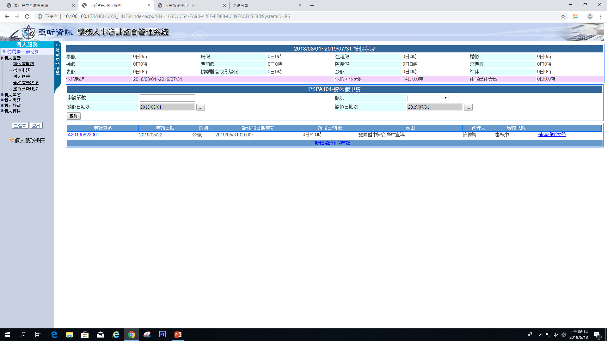
線上請假步驟五
點選
新增-請休假申請

Slide 8
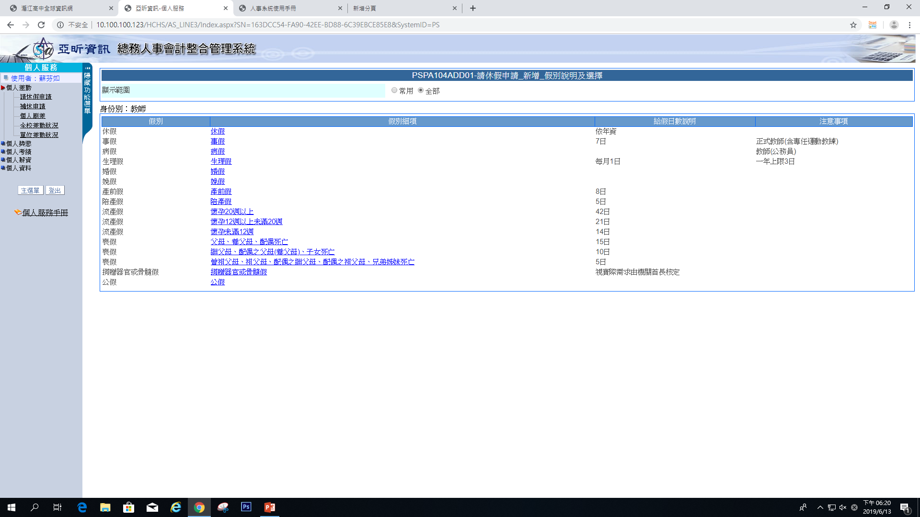
線上請假步驟六
基本設定為「常用」
若無欲選假別則點選「全部」

Slide 9
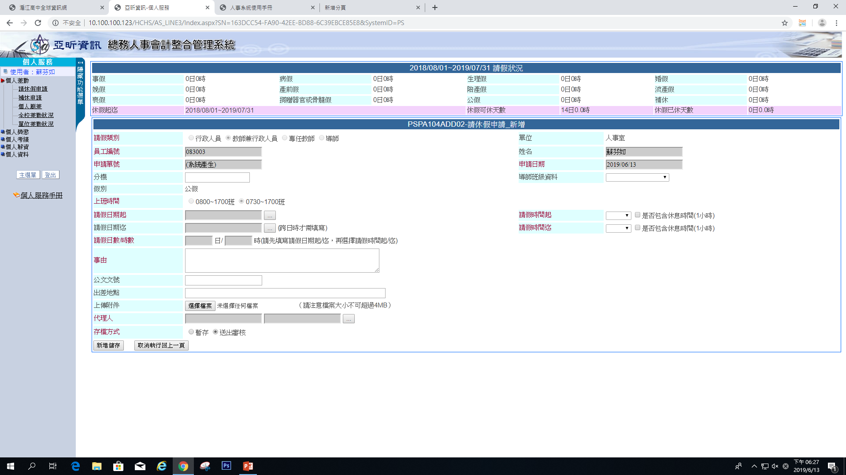
線上請假步驟七
輸入資料(紅色項目為必填)
「事由」請務必詳細填寫，不可只寫：公出、事假、病假……

Slide 10
線上請假步驟七-１
有證明需上傳者請點選「上傳附件」
附件如：核准公文電子檔、看病收據、拜訪國中請附招生紀要……

Slide 11
線上請假步驟七-２
點選後從選單中選擇代理人之員工編號
務必選擇「代理人」

Slide 12
線上請假步驟七-３
填畢請點選「送出審核」

Slide 13
線上請假步驟七-４
完成後請點選「新增儲存」

Slide 14
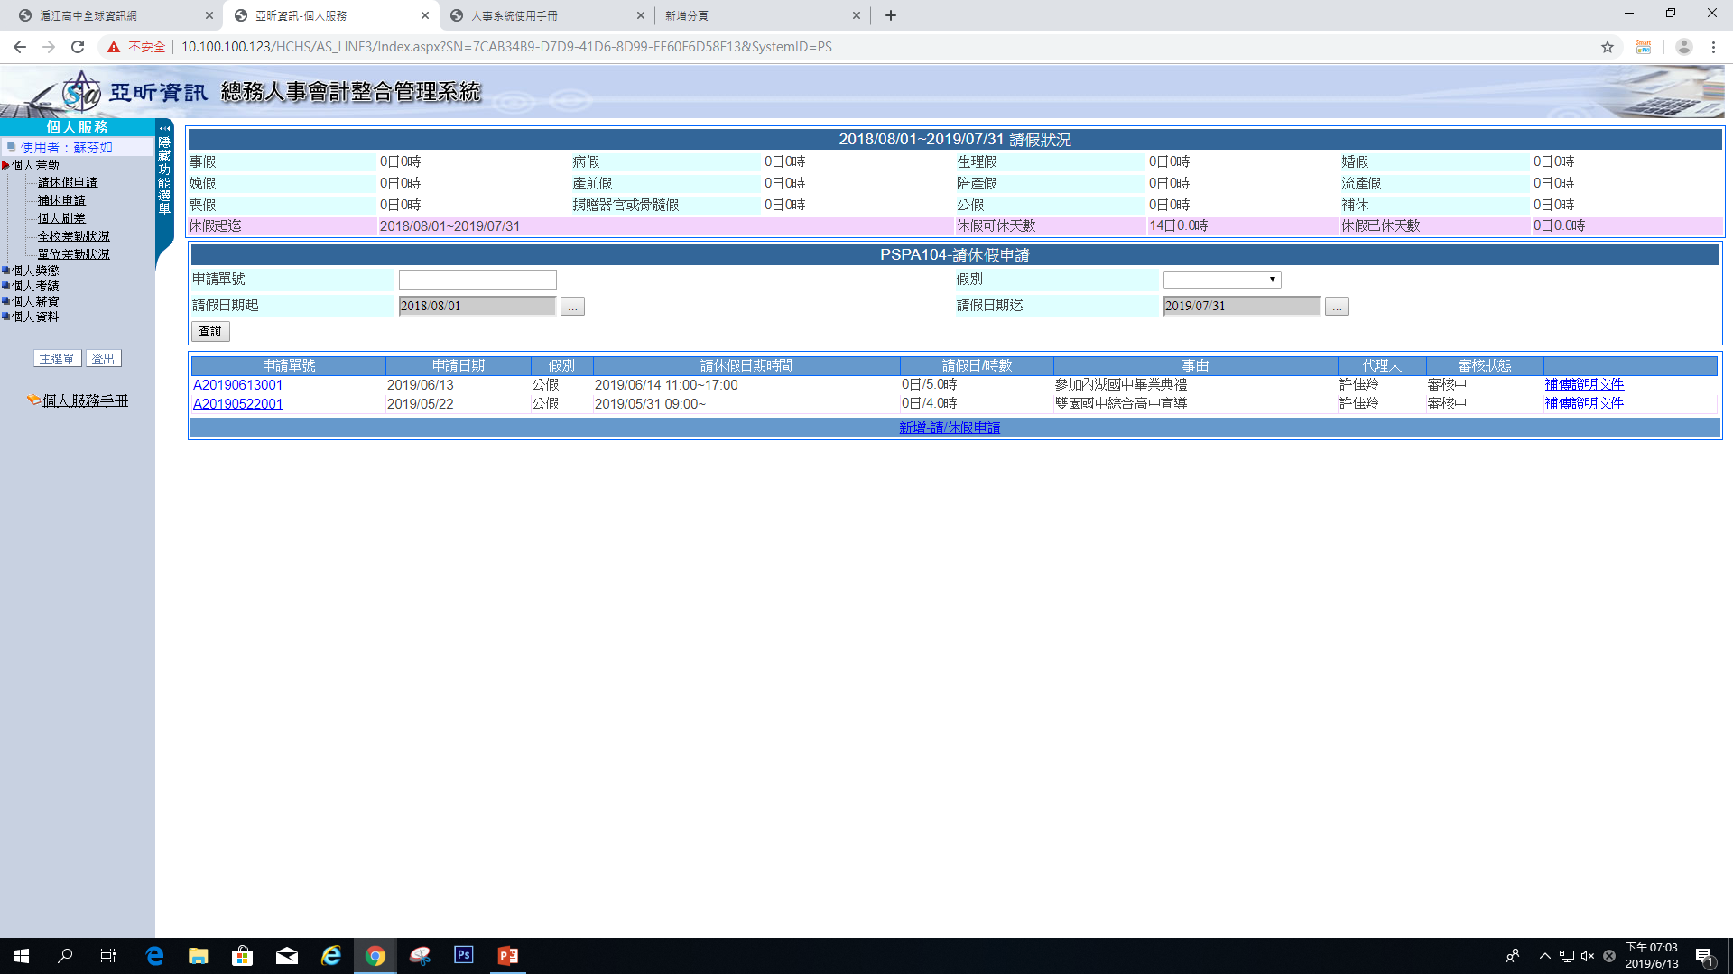
線上請假步驟八
請記得「登出」
完成後可看見假單申請資料
可補傳證明文件

Slide 15
感謝聆聽！

